Slide 1

О предварительных итогах проведения весенних полевых сельскохозяйственных работ и задачах на предстоящий период
Докладчик: Заместитель Председателя Кабинета Министров Чувашской Республики - министр сельского хозяйства Чувашской Республики
Павлов Сергей Владимирович

Slide 2
Начало основных весенних полевых сельскохозяйственных работ
 | 2008 | 2009 | 2010 | 2011 | 2012 | 2013 | 2014 | 2015
Выход на весенние полевые работы | 28 марта | 6 апреля | 9 апреля | 18 апреля | 18 апреля | 9 апреля | 26 марта | 18 марта
Сев яровых зерновых и зернобобовых культур | 3 апреля | 17 апреля | 19 апреля | 26 апреля | 23 апреля | 20 апреля | 13 апреля | 23 апреля
Посадка картофеля | 11 апреля | 28 апреля | 26 апреля | 28 апреля | 2 мая | 30 апреля | 22 апреля | 3 мая
Сев овощей | 8 апреля | 28 апреля | 20 апреля | 28 апреля | 27 апреля | 23 апреля | 21 апреля | 3 мая
Сев сахарной свеклы | 11 апреля | 5 мая | 27 апреля | 28 апреля | 27 апреля | 27 апреля | 21 апреля | 3 мая
Навешивание хмеля | 6 мая | 12 мая | 12 мая | 16 мая | 5 мая | 2 мая | 6 мая | 9 мая
Химпрополка зерновых и зернобобовых культур | 8 мая | 8 мая | 11 мая | 17 мая | 15 мая | 13 мая | 5 мая | 15 мая
Химзащита зерновых и зернобобовых культур | 8 мая | 15 мая | 18 мая | 25 мая | 16 мая | 14 мая | 13 мая | 15 мая

Slide 3
Сев яровых зерновых и зернобобовых культур
Яровые зерновые и зернобобовые культуры в сельскохозяйственных организациях и крупных К(Ф)Х посеяны на площади 194,4 тыс. га или 98,1% от запланированного, в том числе кукуруза на зерно посеяна на 2,1 тыс. га
Сельскохозяйственные товаропроизводители Аликовского, Батыревского (100,3%), Вурнарского (104,2%), Ибресинского, Канашского (100,8%), Комсомольского (100,8%), Порецкого (100,1%), Ядринского и Яльчикского районов выполнили план сева яровых зерновых и зернобобовых культур
Менее 90% запланированной площади яровых зерновых и зернобобовых культур посеяно в Чебоксарском районе (87,6%).
Сельскохозяйственными товаропроизводителями проводится химпрополка (8,3 тыс. га) и химзащита (0,6 тыс. га) зерновых культур.

Slide 4
Прогноз посадочной площади картофеля (по данным администраций муниципальных районов)
№ п/п | Наименование района | Посадочная площадь план (га) | Посадочная площадь прогноз (га) | % выполнения | причины невыполнения | % к 2014 году
1 | Алатырский | 90,0 | 95,0 | 105,6% |  | 104,4%
2 | Аликовский | 980,0 | 645,0 | 65,8% | Отсутствие финансовых средств и семенного материала | 101,8%
3 | Батыревский | 1645,0 | 1645,0 | 100,0% |  | 93,0%
4 | Вурнарский | 1160,0 | 700,4 | 60,4% | По данным производственно-финансового плана сельхозпредприятий | 127,1%
5 | Ибресинский | 170,0 | 170,0 | 100,0% |  | 227,9%
6 | Канашский | 533,0 | 219,0 | 41,1% | Не имеется семенного материала | 96,7%
7 | Козловский | 990,0 | 810,0 | 81,8% | Ряд крестьянских (фермерских) хозяйств в связи с отказом по выдаче кредитов Сбербанком на проведение весенне-полевых работ отказались от увеличения посадочных площадей под картофелем; некоторые крестьянские (фермерские) хозяйства провели ликвидацию своих хозяйств в связи: с выходом на пенсию или переходом на другую работу; из-за большой кредиторской задолженности перед банками были вынуждены распродать имеющуюся технику и семенной материал | 88,0%
8 | Комсомольский | 1558,0 | 1250,0 | 80,2% | Нехватка семян и отсутствие финансовых средств на их приобретение | 108,4%
9 | Красноармейский | 275,0 | 275,0 | 100,0% |  | 125,7%
10 | Красночетайский | 20,0 | 20,0 | 100,0% |  | 108,0%
11 | Мариинско-Посадский | 424,0 | 424,0 | 100,0% |  | 108,8%
12 | Моргаушский | 769,0 | 385,0 | 50,1% | Финансовые проблемы и недостаточное количество семян | 119,2%
13 | Порецкий | 11,0 | 11,0 | 100,0% |  | 363,0%
14 | Урмарский | 1276,0 | 805,0 | 63,1% | Не хватает семенного материала | 115,2%
15 | Цивильский | 340,0 | 194,0 | 57,1% | Высокая трудоемкость | 97,1%
16 | Чебоксарский | 118,0 | 92,0 | 78,0% | Отсутствие посадочного материала | 90,6%
17 | Шемуршинский | 212,0 | 212,0 | 100,0% |  | 134,2%
18 | Шумерлинский | 89,0 | 4,0 | 4,5% | В связи с недостатком трудовых ресурсов в сельскохозяйстенных предприятиях района | 60,9%
19 | Ядринский | 531,0 | 357,0 | 67,2% | СХПК им. Ульянова(80 га) — банкрот; хозяйство выкупило ООО «Сортсемовощ» 30 га капусты, 600 га многолетние травы на семена. КОПХ «Ленинская Искра»(70 га) — не сохранились семена после уборки картофеля в 2012 г. СХПК «Дружба»(300 га) - банкрот; земли обрабатывает КФХ «Григорьева О.В.» 15 га капусты, 600 га зерновые. | 105,2%
20 | Яльчикский | 740,0 | 736,0 | 99,5% | Дальнейшее увеличение площадей картофеля не представляется возможным в связи: - посевные площади всех сельскохозяйственных культур предусматривается увеличить на 400 га, что составит 101 % к прошлогоднему уровню; - овощные культуры (включая семенники овощных культур) будут возделываться на площади 129 га или 150 % к прошлогоднему уровню; - зернобобовые культуры засеяны на площади 1184 га, что составляет 101,4 % к уровню 2014 года. | 100,0%
21 | Янтиковский | 443,0 | 205,0 | 46,3% | Не хватает семенного материала | 106,7%
Чувашская Республика |  | 12374,0 | 9254,4 | 74,8% |  | 105,1%

Slide 5
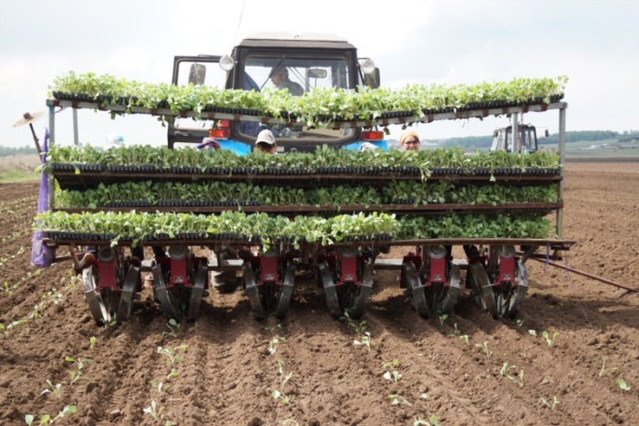
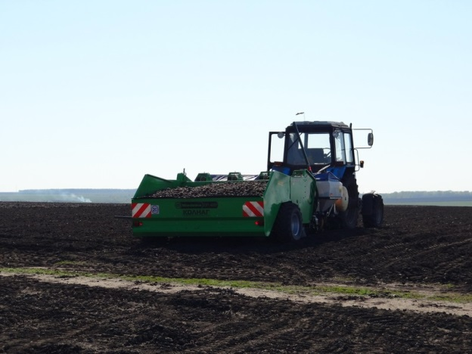
Посевные работы
В сельскохозяйственных организациях и крупных КФХ овощи посеяны на площади 514 га, технические культуры – 6,2 тыс. га (из них сахарная свекла 845 га, подсолнечник на зерно 1,7 тыс. га), кормовые культуры – 24,0 тыс. га (из них кукуруза на корм 4,2 тыс. га).
В хмелепроизводящих хозяйствах проводится обрезка главных корневищ и навешивание хмеля, на текущую дату обрезка проведена на площади 80 га, навешивание на площади 34 га.

Slide 6
Финансирование
Объем государственной поддержки агропромышленного комплекса Чувашской Республики на текущую дату предусмотрен в размере 2,5 млрд. рублей (105% к факту 2014 г.), в т.ч. средства федерального бюджета - 1,7 млрд. рублей (108% к 2014 г.), республиканские средства – 807,2 млн. рублей (94% к 2014 г.).
По состоянию на 22 мая 2015 г. перечислено сельхозтоваропроизводителям республики субсидий в размере 962,9 млн. рублей (на 22 мая 2014 г. было перечислено 888,9 млн. рублей), т.е. на 8% больше чем в прошлом году. Из них федеральные средства – 694,3 млн. рублей (40 % от установленного лимита), республиканские – 268,6 млн. рублей (33 %).
Основная часть субсидий направлена на возмещение части затрат сельско-хозяйственных товаропроизводителей на уплату процентов по кредитам – 806,9 млн. рублей (83,8%) (из них задолженность по субсидиям федерального бюджета за 2014 г. - 225,7 млн. рублей), оказание несвязанной поддержки – 85,3 млн. руб-лей, поддержку животноводства – 41,8 млн. рублей, повышение плодородия почв - 23,5 млн. рублей.

Slide 7
Спасибо за внимание!

